Slide 1
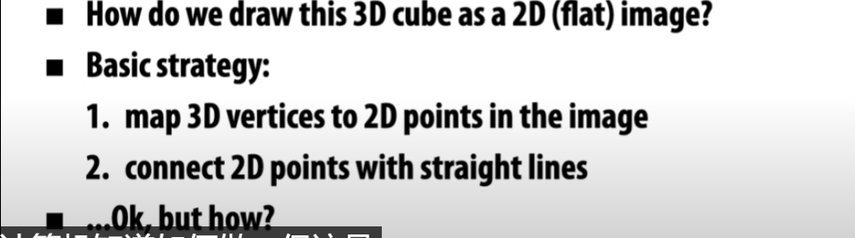
计算机图形学，如何平衡物理机械束缚和美学考虑。
绘制一个立体图形
1如何建模，如何描述或者编码立方体。
2渲染，如何将数字表示为图像。

Slide 2
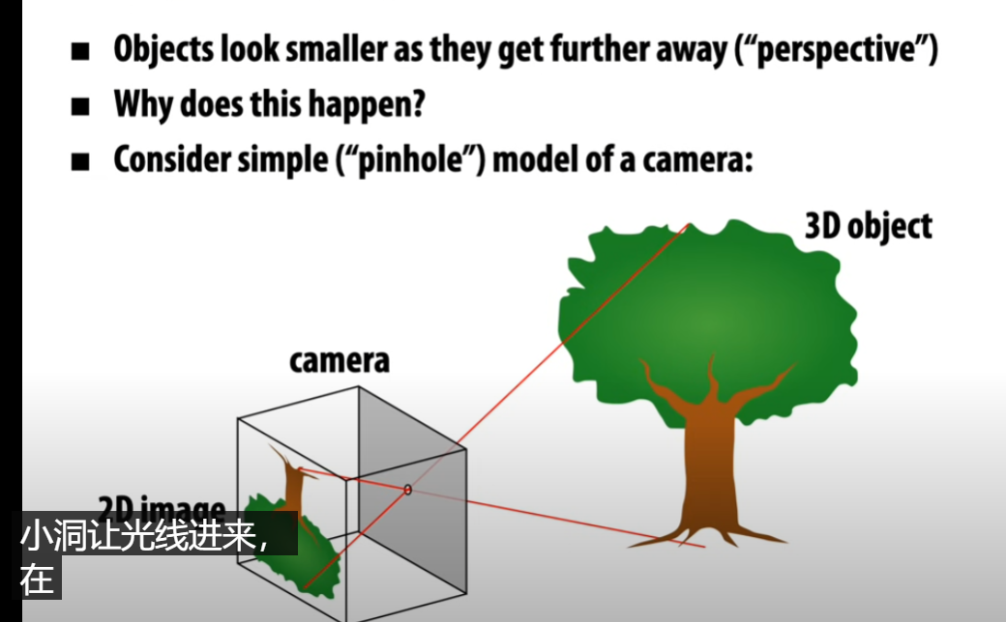
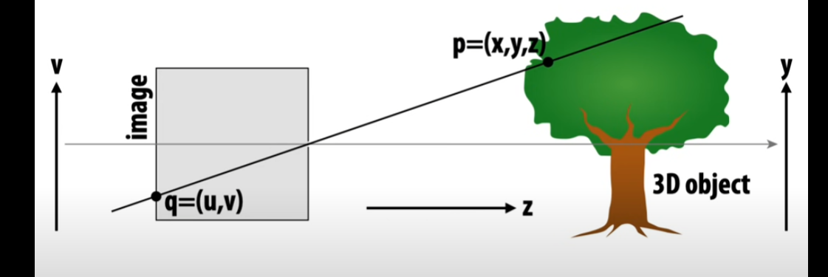
力矩，等比例。
小孔成像。

Slide 3
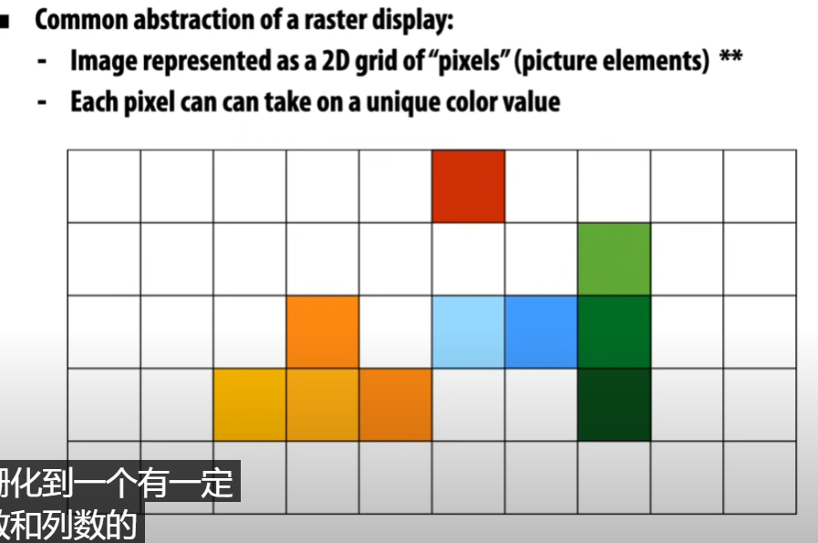
将线段描绘成一组像素，叫光栅化。

